Slide 1
PREPETS 2, 2025
Kansainvälisen Rotaryn piiri 1430
Presidentin ja sihteerin tehtävät
Title Page Option

Slide 2
Tulevan presidentin valmistauminen toimikauteen
Normaalisti tuleva presidentti on klubin hallituksen jäsen toimikautta edeltävänä vuotena
Tuo aika kannattaa käyttää hyvin ja tutustua sekä istuvan presidentin että väistyneen presidentin avulla (myös klubin hallituksessa) sekä presidentin toimenkuvaan että itse klubiin ”hallinnon vinkkelistä”.
Tutustu jo tässä vaiheessa vähintäänkin piiriisi ja sen toimijoihin
PrePETS ja PETS!!!

Slide 3
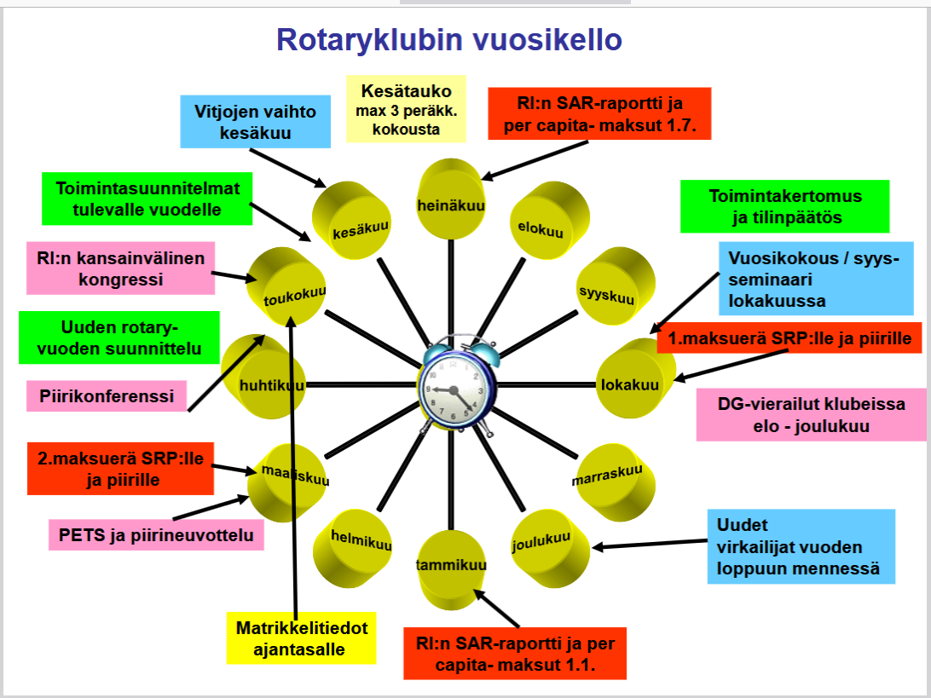
Presidentin arki 1. Huomioi vuosikello

Slide 4
Presidentin arki 2. Klubin raportointivelvoitteet
Rotary Internationalille
Muutokset jäsentiedoissa puolivuosittain
Uudet ja eronneet jäsenet (30 pävän kuluessa)
Seuraavan vuoden uudet virkailijat (helmikuun alku)
Rotarysäätiön varojen käyttö (jos on saatu avustus)
Piirille
Klubin tavoitteet
Jäsenyystavoitteet

Slide 5
Presidentin arki 3. Komiteat?
Virallisesti suositellaan klubeihin seuraavia komiteoita:
Klubin hallinto
Jäsenyys
Julkisuuskuva
Rotarysäätiö
Palveluprojektit
Käytännössä komiteoita kannattaa perustaa, jos ne katsotaan hyödyllisiksi ja niihin löytyy jäseniä
Käytännössä aktiivijäsenten määrä on valitettavasti pieni, ja on harkittava, onko samojen henkilöiden nimittäminen moneen rooliin järkevää
Hallitustyöskentely!!!! – Käytännössä hallitus on klubin yleiskomitea

Slide 6
Presidentin arki 4. Henkilövalinnat ja henkilöristiriidat
Älä yritä tehdä kaikkea yksin!
Henkilövalinnat ovat erityisesti hallituksen osalta jäsenistön päätöksiä, mutta voit edellyttää hallitukselta solidaarisuutta ja sitoutumista tavoitteisiisi
HUOLEHDI JATKUVUUDESTA
Rotareissa on voimakkaita persoonallisuuksia ja voimakkaita näkemyksiä; ristiriitoja voi syntyä, ne on ratkaistava hienotunteisuudella, diplomatialla ja viime kädessä sitten jämäkkyydellä

Slide 7
Presidentti ja piiri
Huolehdi raportointivelvoitteista
Sitouduta klubi piirin toimintasuunnitelmaan
Valmistaudu kuvernöörin vierailuun
Tulisi olla kaksisuuntainen ja vuorovaikutteinen tapahtuma
Osallistu tai varmista edustus piirin koulutustilaisuuksiin
Palveluohjelmat ja projektit

Slide 8
Presidentti ja klubi
Jäsenistölle klubikokemus on rotarytoiminnan ydin
Presidentin tulisi varmistaa, että klubikokemus vastaa jäsenistön odotuksia, mutta ei sementoi klubitoimintaa vain tietyn jäsensegmentin tarpeisiin
Rohkaise (provosoimatta) monimuotoisuutta
Kuuntele jäsenistöä, erityisesti uusia jäseniä
Säännöt sallivat nykyisin monenlaista joustavuutta perinteisen lounas-/illalliskokouksen ohelle

Slide 9
Sihteerin tehtävät
Presidentin keskisin yhteistyökumppani klubin hallinnossa, muodostavat työparin
Toimenkuva voi olla hyvin laaja, mutta varottava ylikuormittamista ja ”toisten tonteille” tunkeutumista (esim. talous, ATK-asiat jne, joihin nimettävä omat vastuuhenkilöt)
Arjessa näkyvät normaalit kokoussihteerin tehtävät
Huolehtiminen osaltaan rotarikellon noudattamisesta, sääntömääräisten kevät ja syyskokousten valmistelu

Slide 10
“Osallistu, viihy, elä turhauvu”

